Slide 2
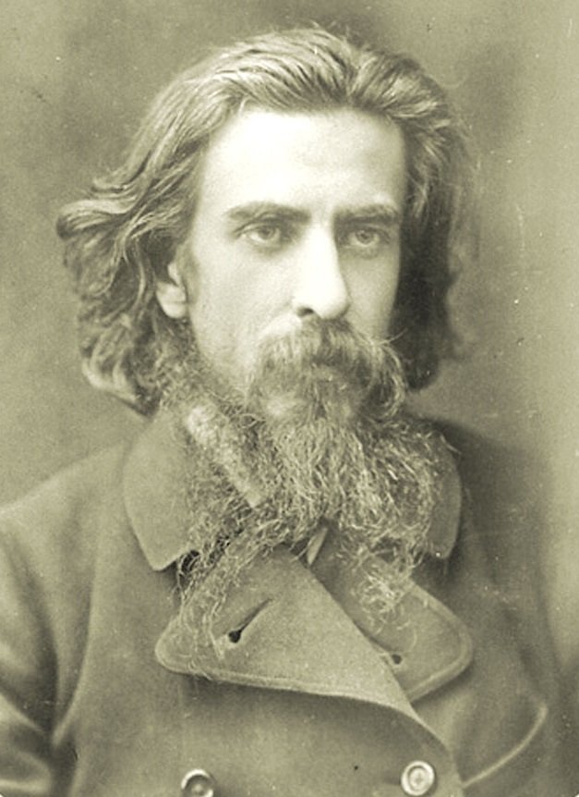
Владимир Соловьев
Природа с красоты своей
Покрова снять не позволяет,
И ты машинами не вынудишь у ней,
Чего твой дух не угадает

Slide 3
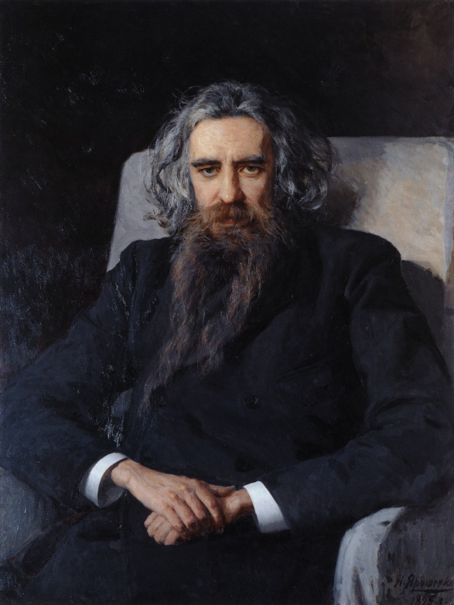
Милый друг, иль ты не видишь,
Что всё видимое нами –
Только отблеск, только тени
От незримого очами?
Милый друг, иль ты не слышишь,
Что житейский шум трескучий –
Только отклик искаженный
Торжествующих созвучий?
Милый друг, иль ты не чуешь,
Что одно на целом свете –
Только то, что сердце к сердцу
Говорит в немом привете?

Slide 4
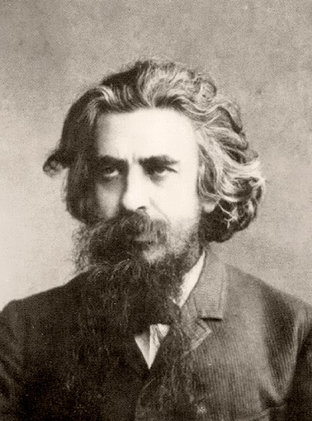
Во тьму веков та ночь уж отступила, Когда, устав от злобы и тревог, Земля в объятьях неба опочила И в тишине родился С-нами-Бог.
И многое уж невозможно ныне: Цари на небо больше не глядят, И пастыри не слушают в пустыне, Как ангелы про Бога говорят.
Но вечное, что в эту ночь открылось, Несокрушимо временем оно, И слово вновь в душе твоей родилось, Рожденное под яслями давно.
Да! С нами Бог, — не там, в шатре лазурном, Не за пределами бесчисленных миров, Не в злом огне и не в дыханьи бурном, И не в уснувшей памяти веков.
Он здесь, теперь — средь суеты случайной, В потоке шумном жизненных тревог. Владеешь ты всерадостною тайной: Бессильно зло; мы вечны; с нами Бог.

Slide 5
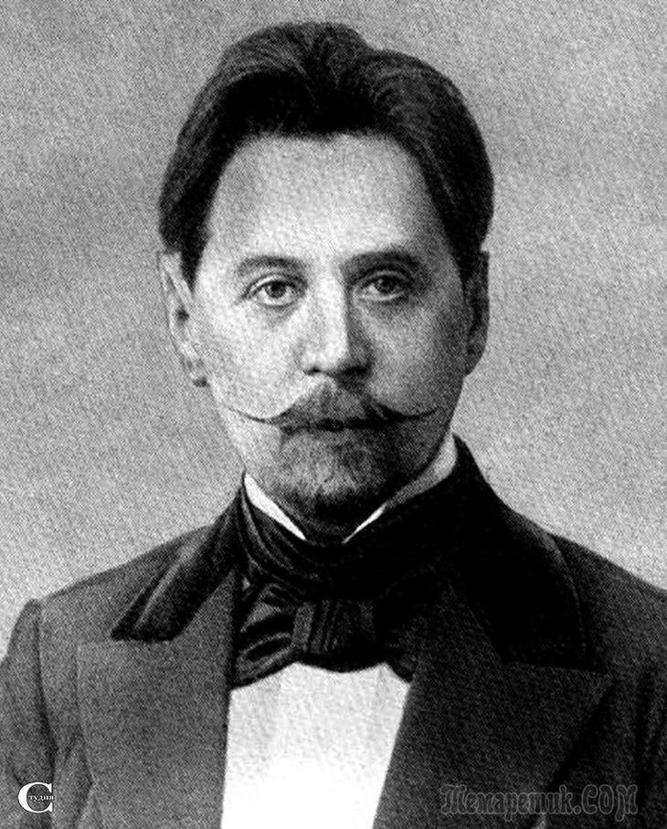
Иннокентий Анненский
Пока в тоске растущего испуга
Томиться нам, живя, еще дано,
Но уж сердцам обманывать друг друга
И лгать себе, хладея, суждено;
Пока прильнув сквозь мерзлое окно,
Нас сторожит ночами тень недуга,
И лишь концы мучительного круга
Не сведены в последнее звено,-
Хочу ль понять, тоскою пожираем,
Тот мир, тот миг с его миражным раем...
Уж мига нет - лишь мертвый брезжит свет...
А сад заглох... и дверь туда забита...
И снег идет... и черный силуэт
Захолодел на зеркале гранита.

Slide 6
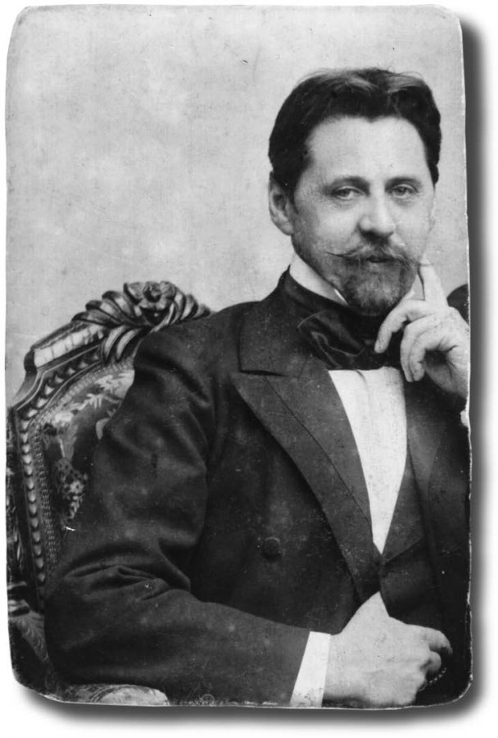
Когда к ночи усталой рукой
Допашу я свою полосу,
Я хотел бы уйти на покой
В монастырь, но в далеком лесу,
Где бы каждому был я слуга
И творенью господнему друг,
И чтоб сосны шемели вокруг,
А на соснах лежали снега...
А когда надо мной зазвонит
Медный зов в беспросветной ночи,
Уронить на холодный гранит
Талый воск догоревшей свечи.

Slide 7
Модернизм
Совокупность различных (иногда близких, иногда враждебных друг другу) художественных течений, объединяемых отказом от традиций реалистического искусства

Slide 8
СИМВОЛИЗМ
АКМЕИЗМ
ФУТУРИЗМ

